Slide 1
Культура азербайджанского народа
Исмаилов Ниджат - ученик 4-го класса
Учитель: Гайсина Г.М.
МОУ СОШ №16, п.Хани

Slide 2
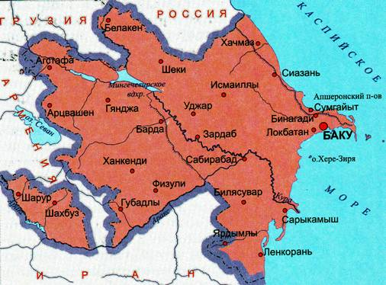
Территория Азербайджана

Slide 3

Государственный флаг

Slide 4

Герб

Slide 5
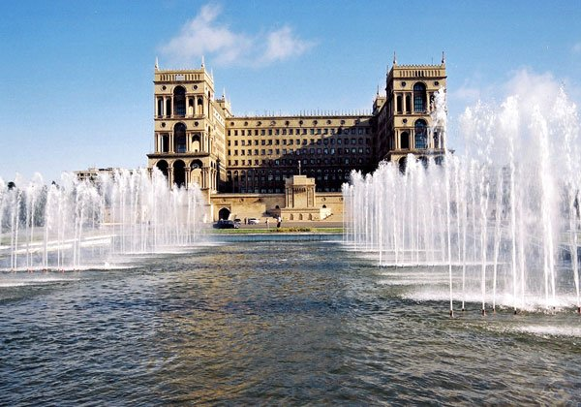
Столица - Баку

Slide 6
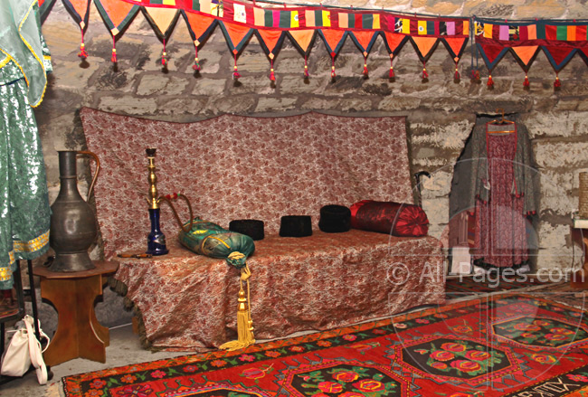
Убранство дома

Slide 7
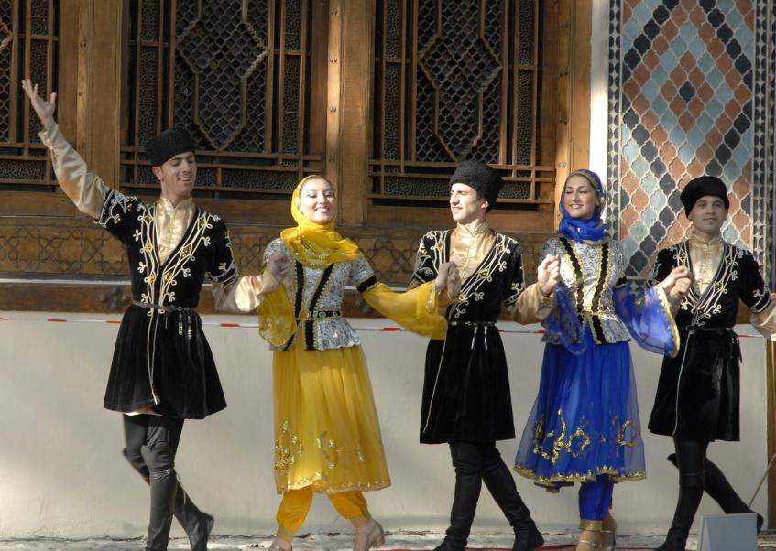
Национальный костюм

Slide 8

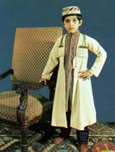

Slide 9
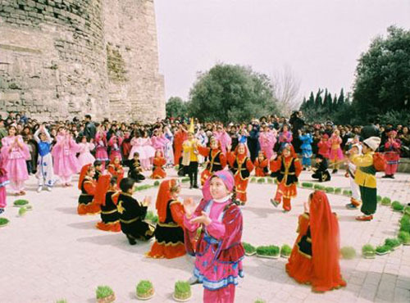
Традиционный национальный праздник
Новруз-байрам - 20-21 марта
.

Slide 10
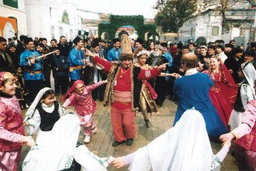

Slide 11
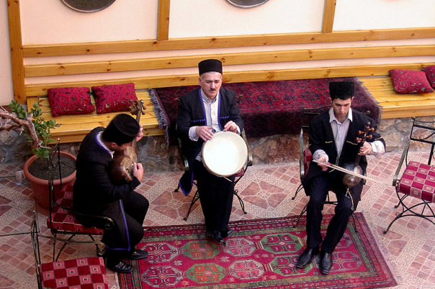
Азербайджанская музыка -
достижения азербайджанской музыкальной культуры. Наиболее известные жанры:
Мугам
Тесниф
Мейхана

Slide 12
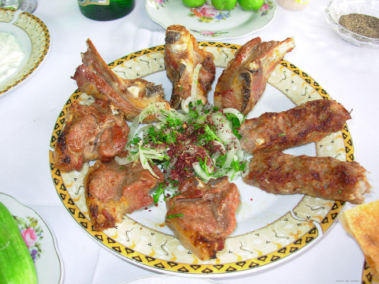
Национальная кухня
В Азербайджанской кухне — имеется более 300 видов блюд. Она состоит из мяса баранины, а также фруктов и овощей. Широкое распространение получили зелень, специи и приправы: корица, гвоздика, петрушка, укроп, горький перец, душистый перец, тмин, кинза, мята, шафран.

Slide 13
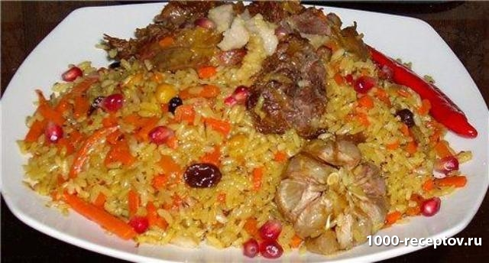
Одним из наиболее известных блюд азербайджанской кухни является плов. В отличие от других кухонь, здесь готовят отдельно рис и отдельно основу плова (тару) — мясо, фрукты — соединяя всё это в одном блюде только при подаче на стол.

Slide 14
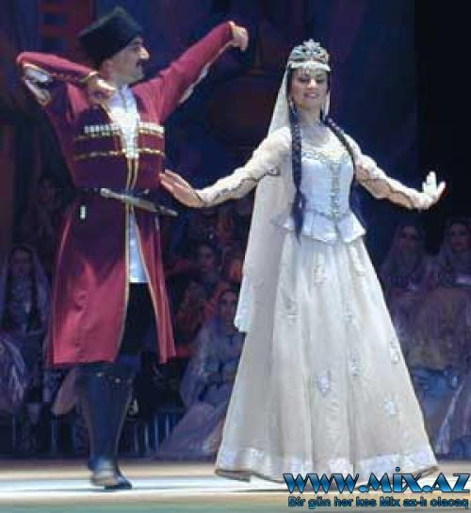
Народный танец - лезгинка

Slide 15
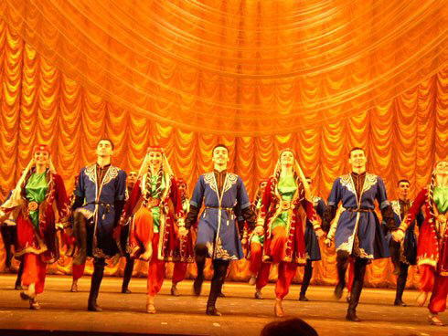

Slide 16
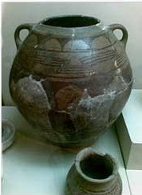
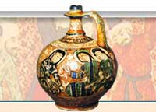
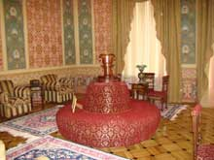
Народный промысел
Керамические изделия

Slide 17
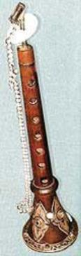
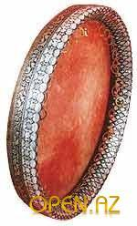
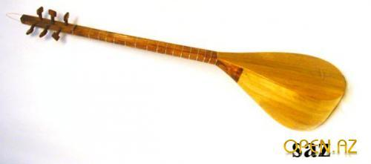
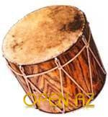
Народные музыкальные инструменты
Гавал
Зурна
Нашгара
Саз

Slide 18
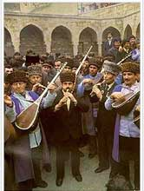
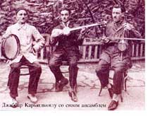

Slide 19
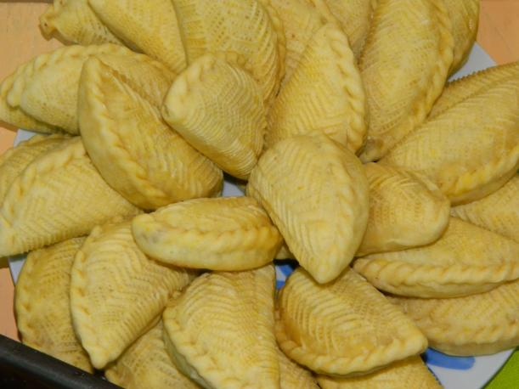
Азербайджанские сладости

Slide 20
Спасибо за внимание

